Slide 1
第3章 数据的表示与存储

Slide 2
配套教材
教材
  理论：《计算机科学基础》刘小丽,杜宝荣,胡彦,梁里宁编，清华大学出版社 2020.9
参考书
  《计算机科学基础习题与解析》余宏华主编，清华大学出版社 2020.12

Slide 3
Contents
1
3.1 数据在计算机中的表示
2
3.2 字符的编码
3
3.3 多媒体数据的表示
4
3.4 数据的存储

Slide 4
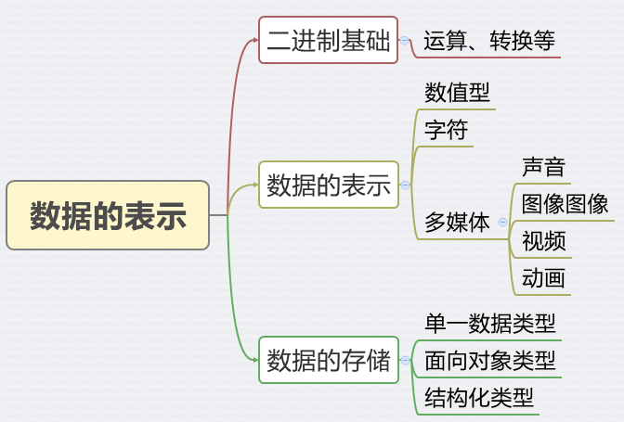
第三章 数据的表示与存储
图形图像

Slide 5
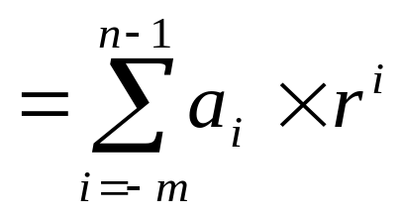
3.1 数据在计算机中的表示
  数制，也称“计数制”，是用一组固定的符号和统一的规则来表示数值的方法。人们生活当中买东西时使用的就是十进制，“逢十进一”嘛，大家都会。但也有不使用十进制的时候，例如时间，有12小时制和24小时制；每星期有7天，第8天就是下周一了。
678.34=6×10²+7×10¹+8×10⁰ +3×10⁻¹+4×10⁻²
基数
位权
数码
R进制数，用r个数码符号来表示的数如下。
N=a_{n-1}×r^{n-1}＋a_{n-2}×r^{n-2}＋…＋a₀×r⁰＋a₋₁×r⁻¹＋…＋a_{-m}×r^{-m}

Slide 6
3.1 数据在计算机中的表示——数制
在讨论数制的时候都会涉及到两个基本要素：基数和位权。
基数，是指在某种进位计数制中，每个数位上能够使用数字的个数。例如，二进制的基数为2，每个数位上能够使用的数字为0、1；十进制的基数为10，每个数位上能够使用的数字为0～9。
位权，所谓位权，是指一个数值的每一位上的数字的权值的大小。例如十进制数4567从低位到高位的位权分别为10⁰、10¹、10²、10³。
位权与基数的关系是：各进位制中位权的值是基数的对应位次幂。位次幂的排列方式以小数点为界，整数自右向左，最低位为基数的0次幂；小数自左向右，最高位为基数的-1次幂。

Slide 7
3.1 计算机中常见数制
 | 二进制 | 八进制 | 十进制 | 十六进制
数字符号 | 0，1 | 0～7 | 0～9 | 0～9，A，B，C，D，E，F
规则 | 逢二进一 | 逢八进一 | 逢十进一 | 逢十六进一
基数 | 2 | 8 | 10 | 16
位权 | 2^{i} | 8^{i} | 10^{i} | 16^{i}
表示方法 | B | O | D | H
    十进制数：234D或(234)₁₀ 二进制数：10110B或(10110)₂
    十六进制数：4ACH或(4AC)₁₆

Slide 8
进位计数制
  例如：
  123.45＝1×10²+2×10¹+3×10⁰+4×10⁻¹+5×10⁻²
  (1010.11)₂＝1×2³+0×2²+1×2¹+0×2⁰+1×2⁻¹+1×2⁻²
  (23.45)₈＝2×8¹+3×8⁰+4×8⁻¹+5×8⁻²
  (A1.23)₁₆＝10×16¹+1×16⁰+2×16⁻¹+3×16⁻²

Slide 9
3.1 数据在计算机中的表示——数制的表示
3.1.1 数制
不同进制数的表示方法：
  (1) 字母后缀：
例如，二进制数1010表示为1010B，八进制数23.45表示为23.45O，十进制数123.45表示为123.45D，十六进制数A1.23表示为A1.23H。
  (2) 括号外面加下标：
例如，上述数值可表示为(1010)₂、(23.45)₈、(123.45)₁₀、(A1.23)₁₆。
  一般来说，对于十进制数的后缀可以省略。

Slide 10
3.1 数据在计算机中的表示
采用二进制编码是基于以下二进制的优点：
  物理上容易实现，可靠性强。
  运算简单，通用性强。
  计算机中二进制数的0、1数字与逻辑值“假”和“真”正好吻合，便于表示和进行逻辑运算。
  缺点：但二进制数书写冗长，所以为书写方便，一般用十六进制数或八进制数作为二进制数的简化表示。

Slide 11
3.1.3 二进制数的算术运算
1.二进制数的加法运算
加法运算法则
0+0=0
0+1=1+0=1
1+1=0(逢2进1)
1101
+ 1110
11011
2.二进制数的减法运算
减法运算法则
0-0=1-1=0
1-0=1
0-1=1(向高位借位)
11011
- 1110
1101

Slide 12
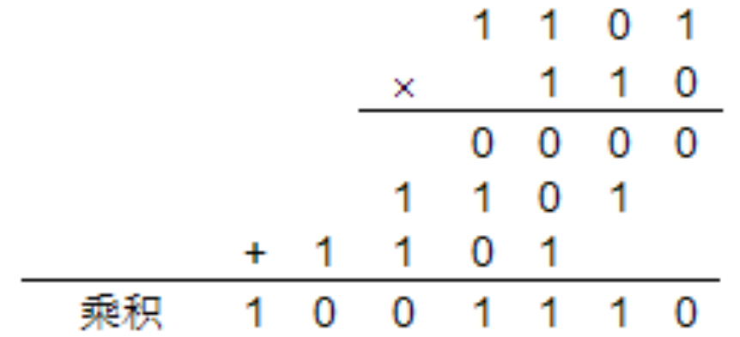
二进制运算举例
二进制加法
  0 + 0 = 0
  0 + 1 = 1
  1 + 0 = 1
  1 + 1 = 1 0
二进制乘法
  0×0 = 0
  0×1 = 0
  1×0 = 0
  1×1 = 1
1是进位

Slide 13

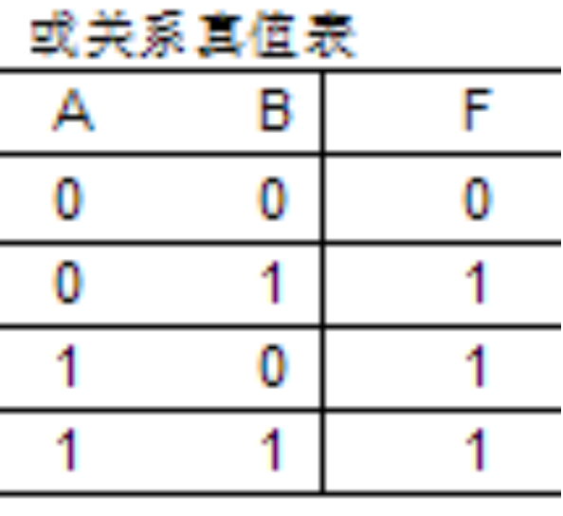
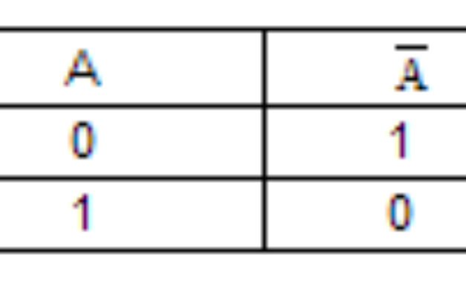
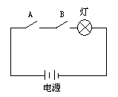
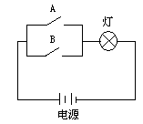
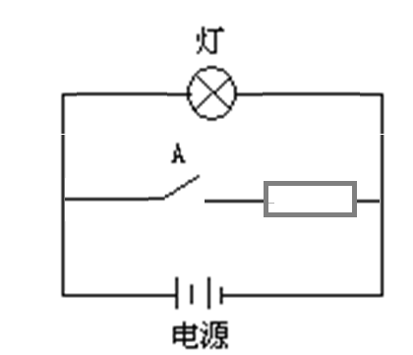
3.1.3 二进制数的逻辑运算——与或非
与关系真值表
或关系真值表
非关系真值表

Slide 14
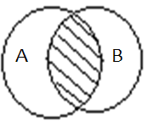
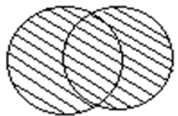

3.1.3 二进制数的逻辑运算——与或非
与关系真值表
或关系真值表
非关系真值表

Slide 15
进制的转换
不同进制的作用：
  二进制：数据存储形式
  十进制：人们常用进制，数据显示形式
  十六/八进制：二进制的简短书写形式
常用进制转换
  二进制↔十进制
  二进制↔十六/八进制

Slide 16
3.1.4 进制的转换——转换成十进制
  例如，将非十进制数转换成十进制：按权展开，把各项相加即可。
  (101.01)₂＝1×2²＋0×2¹＋1×2⁰＋0×2⁻¹＋1×2⁻²
  ＝4＋0＋1＋0＋0.25＝5.25
  (24.4)₈＝2×8¹＋4×8⁰＋4×8⁻¹＝16＋4＋0.5＝20.5
  (35.C)₁₆＝3×16¹＋5×16⁰＋12×16⁻¹＝48＋5＋0.75＝53.75

Slide 17
十进制转成其他进制——整数部分
整数部分：除以基数取余数法
小数部分：乘基数取整
  25 = ？B
  25÷2=12 低位 1
  12÷2=6 0
  6÷2=3 0
  3÷2=1 1
  1÷2=0 高位 1
25=11001B
  0.625
  × 2
  1.250 ……1 高位
  × 2
  0.500 ……0
  × 2
  1.000 ……1 低位
0.625＝(0.101)₂
Notes:
小数部分用二进制不一定能精确表示，如0.3

Slide 18

二进制数↔八进制数(十六进制)
三(四位)二进制数对应一位八(十六)进制数，不够时补0
(010 110 101.101 010)₂＝(265.52)₈ （整数高位和小数低位分别补0）
2 6 5 5 2
(1011 0101.1010 1000)₂＝(B5.A8)₁₆（小数低位补0）
B 5 A 8
使用“计算器”工具，可更方便地进行数制转换

Slide 19

3.1 数据在计算机中的表示
3.1.5 数值在计算机中的表示与存储
  机器数和真值
  在二进制表示数值时，可以用+、-、.、0和1表示无穷范围的数据，但在计算机中实现时只能用0和1表示有限范围的数据，规定用“0”表示正，“1”表示负，称为“符号位”，也称“数符。

Slide 20
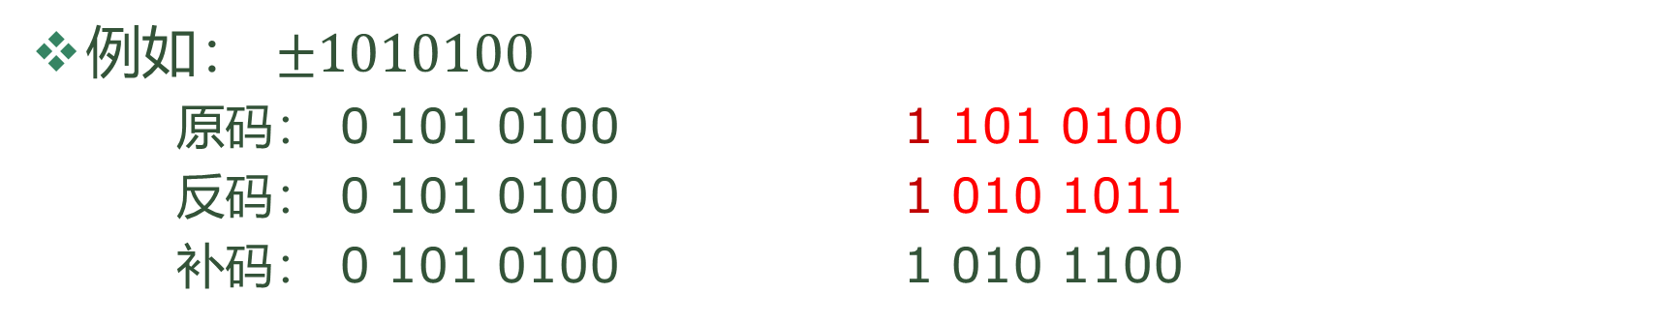
计算机中数值数据表示
数值型数据表示方法：原码、反码、补码
  原码：最高1位为符号位，其余位为数值位
  反码：负数反码为数值位取反，正数反码与原码相同。
  补码：负数补码为反码+1，正数反码与原码相同。
例如： $±1010100$
原码： 0 101 0100 1 101 0100
反码： 0 101 0100 1 010 1011
补码： 0 101 0100 1 010 1100

Slide 21
补码 • 引入的思路
由钟表拨表针的方法得到启示；例如：把表上的8点钟改为6点钟
拨针方法小结：
8 - 2 = 6
8 + 10 = 6
方法一：
反时针拨2格
8 - 2 = 6
方法二：
顺时针拨10格
8 + 10 = 6
补码存在的作用是把减法运算转换为加法运算。
21
Notes:
举例+-1，+-91，+-127的原码反码补码，（-9）+15，（-9）+6，（-9）+（-6），90+60（产生溢出）的运算，105-83 只要在能表示的范围内，用补码方法实现减法运算是可行的

Slide 22
数值的表示
符号数的机器数表示
1
0
1
0
1
1
0
0
符号位 “0”表示正 、 “1”表示负
定点小数
小数点
S
S
定点整数
小数点
无符号位

Slide 23

浮点数表示
0
11
0
110011
规格化的形式：尾数的绝对值大于等于0.1并且小于1，从而唯一地规定了小数点的位置。
阶符
阶码
数符
尾数
0
11
0
110011
定点整数
定点小数
N= 数符尾数2^{阶符阶码}
数字36.5采用单精度节浮点数在计算机中的存储
  36.5＝100100.1＝0.1001001×2¹¹⁰B

Slide 24
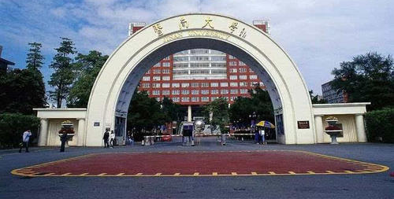
不同类型数据的编码
转换成二进制代码在
计算机中存储与处理，
以原有形式输出
数值数据
非数值数据
  文本型数据
    数字符、字母、符号、汉字等
  非文本型数据
    声音、图形、图像等
01010101

Slide 25
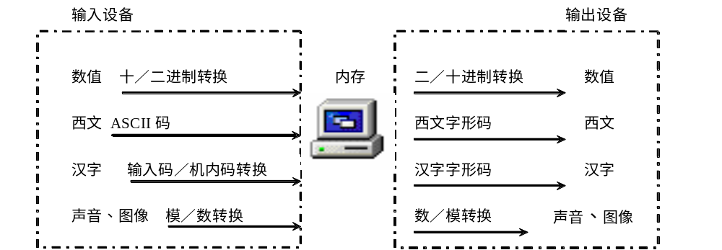
数据存储与转换

Slide 26
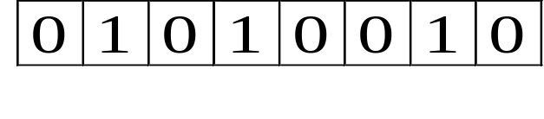

3.2 ASCII编码
西文字符在计算机中的存储
  英文字母、阿拉伯数字、常用符号采用美国标准信息交换码ASCII (American Standard Code for Information Interchange)码作为编码标准
  ASCII编码表：
    ASCII字符集包含96个可打印字符和32个控制字符
    使用7位二进制编码
    共2⁷=128个字符
    顺序：特殊控制符<标点符号<数字<大写字母<小写字母
  扩充ASCII码：最高位是1，用于表示图形符号
Notes:
存在问题：
7位代码空间太小（只能对128个字符编码）
不同国家和地区使用不同的字符集及其编码，互不兼容
东亚地区使用的大字符集无法编码

Slide 27
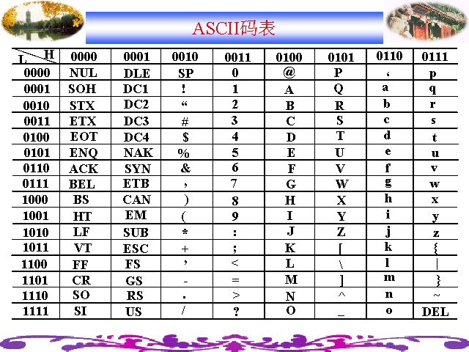
Notes:
存在问题：
7位代码空间太小（只能对128个字符编码）
不同国家和地区使用不同的字符集及其编码，互不兼容
东亚地区使用的大字符集无法编码

Slide 28

3.2 汉字的编码
汉字的信息处理：
汉字的显示、输出：
  点阵：每个点占用1位——白点→0，黑点→1。
  矢量：描述字形的轮廓特征。
交换码
(国标码)
输出码
（字形码）
输入码
机内码
字形码
Notes:
汉字字符比 ASCII码表中的字符多很多,因此其编码比英文字符编码复杂。要在计算机中处理汉字,需要解决汉字的输入、处理、输岀
以及汉字的存储、传输等如下问题
(1)键盘上无汉字,不能直接利用键盘输入,需要输入码来对应。
(2)汉字在计算机中的存储需要机内码来表示,以便存储、处理。
(3)汉字量大、字形变化复杂,需要用对应的字库来存储。
图3.7汉字处理流程
(1)将汉字以输入码方式输入计算机中。
(2)将输入码转换成计算机能够识别的汉字机内码进行处理、存储
(3)将机内码转换成汉字字形码输出。

Slide 29
汉字如何编码？
汉字是记录汉语（国语，华语）的文字，属于表意文字，它用符号直接表达词或词素
汉字的特点
  数量大；多个国家和地区使用；字形复杂，同音字多，异体字多
如何编码？
  确定收入多少字、哪些字？
  汉字在字符集中的排序方式
  确定使用的代码结构和代码空间

Slide 30
常用的汉字编码字符集
国家标准GB2312
汉字扩充规范 GBK
国家标准GB18030
台湾地区的标准汉字字符集CNS 11643 (BIG 5，俗称“大五码”)
日本工业标准汉字字符集JIS X 0208-90
韩国国家标准汉字字符集KSC 5601-87

Slide 31
GB2312汉字编码字符集
1980年颁布《信息交换用汉字编码字符集·基本集》——GB2312-1980
GB2312字符集由三个部分构成：
位号
………………
1
2
3
94
共6763个汉字和682个符号，每个汉字或符号都有一个确定位置，该位置的区号和位号就是这个汉字的“区位码”
1
一级汉字
（3755个）
二级汉字
（3008个）
（扩充使用）
…… ……
字母、数字和各种符号
拉丁字母、俄文、日文平假名与片假名、希腊字母、汉语拼音等共682个
9
16
区 号
(按汉语拼音排列)
55
56
(按偏旁部首排列)
87
94
（注：区位码仅用于在键盘上输入汉字）
Notes:
汉字机内码、国标码和区位码三者之间的关系为：区位码（十进制）的两个字节分别转换为十六进制后加20H得到对应的国标码；机内码是汉字交换码（国标码）两个字节的最高位分别加1，即汉字交换码（国标码）的两个字节分别加80H得到对应的机内码；区位码（十进制）的两个字节分别转换为十六进制后加A0H得到对应的机内码。

Slide 32
GB2312汉字的编码
每一个GB2312汉字使用16位(2个字节)表示
每个字节的最高位均为“1”
在16位代码空间中的码位分布：
16位的代码空间共有2¹⁶ ＝65536个码位
第 2字节
00 7E A1 FE
00
81
A1
FE
第
1
字
节
GB2312
图形符号
B0
汉字代码空间
（6763个汉字）
F7

Slide 33
GB2312汉字编码的不足之处
GB2312汉字字数太少，无法满足一些特殊应用的需要：
  人名、地名；
  古籍整理、古典文献研究。
  没有繁体字
编码效率不高: (6763+682)/65536
与ASCII码不兼容

Slide 34
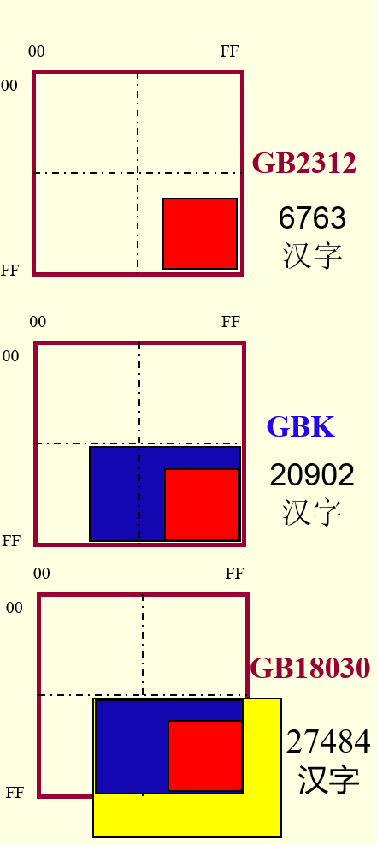
几种汉字编码的对比
标准名称 | GB2312 | GBK | GB 18030 | UCS-2 (Unicode)
字符集 | 6763个汉字(简体字) | 21003个汉字（包括GB2312汉字在内） | 27 000多汉字(包括GBK汉字和CJK及其扩充中的汉字) | 包含10万字符，其中的汉字与GB18030相同
编码方法 | 双字节存储和表示，每个字节的最高位均为“1” | 双字节存储和表示，第1个字节的最高位必为“1” | 部分双字节、部分4字节表示 | UTF-8单字节可变长编码 UTF-16双字节可变长编码
兼容性 |  |  |  | 编码 不兼容！
编码保持向下兼容

Slide 35
背景材料： Unicode 编码
Unicode编码（也叫统一码、万国码）
  表示几乎世界上所有书写语言的字符编码标准， UTF是Unicode Transformation Format
  可以用于表示世界上所有文字和符号的字符编码方案，所有的计算机都支持Unicode编码。
  有三套：UTF－8、UTF－16和UTF－32
  兼容ASCII字符集

Slide 36
背景材料：UCS/Unicode
解决多文种信息处理方法的发展：
  传统方法（ISO）：扩展ASCII码
  微软的方法：代码页切换
  UCS/Unicode：所有文字字母和符号集中在同一字符集进行统一编码(目前收集了17x2¹⁶＝1,114,112 个)
UCS/Unicode的编码方案：
  尽量与已有编码标准兼容
  先实现部分字符的编码（101,000个）
  允许有若干不同的编码方案, 例如：
Unicode:UTF-8 单字节可变长编码
Unicode:UTF-16双字节可变长编码
单字节：ASCII字符
双字节：拉丁、希腊、阿拉伯，···
三字节：CJK汉字
四字节：其他
双字节： ASCII字符、拉丁、希腊、阿拉伯，常用CJK汉字，···
四字节：CJK汉字
应用：Linux，Web网页，电子邮件
应用：Windows，Mac，Java，···

Slide 37
Unicode应用——网页乱码问题
网页乱码：
用鼠标右击页面，在弹出的菜单中选择“编码”→“Unicode(UTF－8)”即可。从上面弹出的快捷菜单中可以看到，当时乱码的原因很可能是选择了“中文(简体)(GBK)”造成的。
如果还不成功那就是编码选择错了，就要通过查看网页源文件头部，看一下网页的编码设置是哪个，改成相应的就可以了。

Slide 38
背景材料：GB18030
无论是Unicode的UTF-8还是UTF-16，其CJK汉字字符集虽然覆盖了我国已使用多年的GB2312和GBK标准中的汉字，但它们的编码并不相同
为了既能与UCS/Unicode编码标准接轨，又能保护我国已有的大量汉字信息资源，我国在2000年和2005年两次发布GB18030汉字编码国家标准。
GB18030实际上是UCS/Unicode字符集的另一种编码方案：
  单字节编码（129个）表示ASCII字符
  双字节编码（23940个）表示汉字，与GBK（以及GB2312）保持向下兼容
  四字节编码（约158万个）用于表示 UCS/Unicode中的其他字符
GB18030目前已在我国信息处理产品中强制贯彻执行。

Slide 39
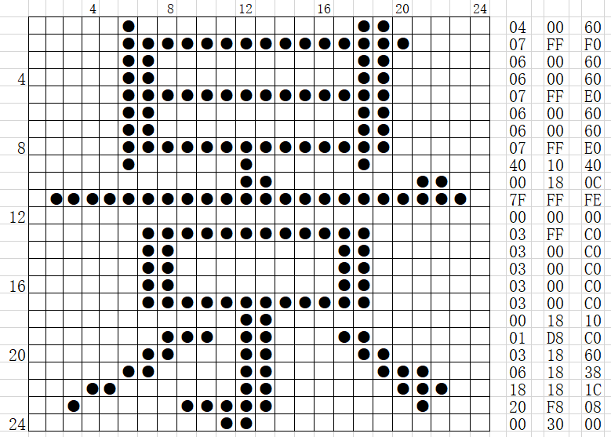
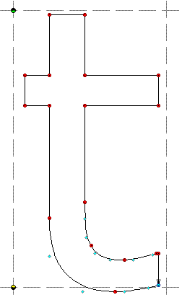
汉字字形码
汉字字形码又称汉字字模，用于汉字在显示屏或打印机输出。汉字字形码通常有两种表示方式：点阵方式和矢量方式。
用点阵表示汉字时，汉字字形码指的是这个汉字字形点阵的代码。根据输出汉字的要求不同，点阵的多少也不同。常用的点阵有16×16、24×24、32×32、64×64或者更高。
轮廓描述
Notes:
输出过程中字形的生成
先根据字符的字体确定相应的字库（font），
再按照该字符的代码从字库中取出该字符的形状描述信息
然后按形状描述信息生成字形，并按照字号大小及有关属性（粗体、斜体、下横线）将字形作必要的变换
最后将变换得到的字形放置在页面的指定位置处
矢量字库是描述汉字字形轮廓特征，当要输出汉字时，通过计算机的计算生成所需大小和汉字的字形。矢量化字形与最终文字显示的大小、分辨率无关，因此产生高质量的汉字输出。
区别：点阵编码、存储方式简单，无需转换直接输出，但字形放大后产生的效果差，矢量方式刚好相反。

Slide 40
3.3 多媒体数据的表示
文本 简单的文字
图形 由任意曲线组成的画面，以矢量形式存储
图像 真实场景的画面，数字化后以位图格式存储
动画 利用了人眼的视觉特性所得到的画面印象
音频 话语、音乐等各种声音
视频 来自视频信号源的影像

Slide 41
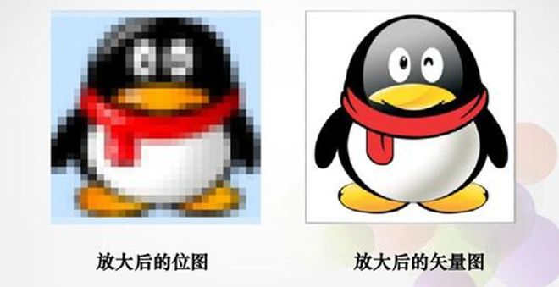
3.3 多媒体数据的表示
3.3.1 图形与图像
图3.11 放大后的位图与矢量图

Slide 42
3.3.1 图形与图像
图形
  一般指用计算机软件绘制的由直线、圆、圆弧、任意曲线等图元组成的画面，以矢量图形文件形式存储。
  矢量文件中存储的是一组描述各个图元的大小、位置、形状、颜色、维数等属性的指令集合，通过相应的绘图软件读取这些指令可将其转换为输出设备上显示的图形。
图像
  由输入设备如扫描仪、数码相机等捕捉的实际场景画面获取。
  位图文件中存储的是每个像素点的亮度、颜色，位图文件的大小与分辨率和色彩的颜色种类有关，放大、缩小会失真，占用空间比矢量文件大。常见格式有BMP、JPEG、GIF、PNG等。

Slide 43


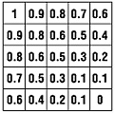
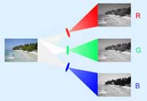
图像的获取过程
从现实世界中获得数字图像的过程称为图像的“获取”
常用的图像获取设备：扫描仪、数码相机、摄像头、摄像机等
图像获取过程：
取 样
量 化
数
字
图
像
模拟图像
扫 描
分 色
取 样
量 化
取 样
量 化
将画面划分为 M × N个网格，每个网格称为 一个取样点
将彩色图像取样点的颜色分解成R，G，B三个基色
测量每个取样点的每个分量（基色）的亮度值
对取样点每个分量的亮度值进行A/D转换，使用数字整型量表示

Slide 44
图像的数字化: 采样、量化、编码
  1）采样：将二维空间上连续的图像转换成离散点的过程，采样的实质就是用多少个像素（Pixels）点来描述这一幅图像，称为图像的分辨率，分辨率越高，图像越清晰，存储量也就越大。
  2）量化：在图像离散化后，将表示图像色彩浓淡的连续变化值离散化为整数值的过程。量化字长越大，越能真实地反映原有图像的颜色，但得到的数字图像的容量也越大。
  3）编码：将采样和量化的数据转换成为二进制数的表示形式。
例如：表示一个分辨率为1024×1024的24位“真彩色”图像，其图像大小为：1024×1024×24÷8＝3（MB）

Slide 45
数字(取样)图像的组成
数字取样图像由M(列) × N(行)个取样点组成
取样点是组成数字取样图像的基本单位，称为“像素”
彩色图像的像素通常由3个彩色分量组成
灰度图像和黑白图像的像素只包含1个亮度分量
Red分量
像素
Green分量
Blue分量

Slide 46

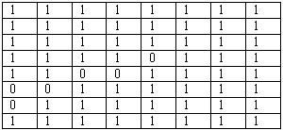
例1：黑白图象的表示
黑白图像的每个像素只有一个分量，且只用1个二进位表示，其取值仅“0”(黑)和“1”(白)两种
黑白图像

Slide 47

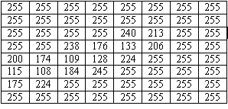
例2：灰度图象的表示
灰度图像的每个像素也只有一个分量，一般用8～12个二进位表示，其取值范围是：0～2^{n}-1，可表示2^{n}个不同的亮度
灰度图像

Slide 48
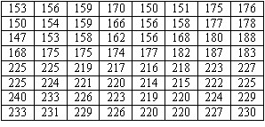

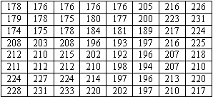
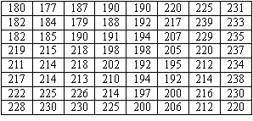
例3：彩色图象的表示
彩色图像的每个像素有三个分量，分别表示三个基色的亮度，假设3个分量分别用n,m,k个二进位表示，则可表示2^{n+m+k}种不同的颜色
红色分量
绿色分量
蓝色分量

Slide 49
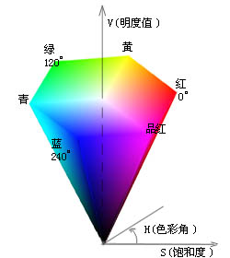
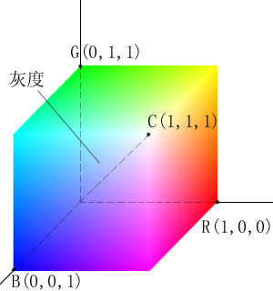
数字(取样)图像的主要参数
图像大小（图像分辨率）：
  用来表示组成该图像的行列数目，亦即图像所包含的像素数目
  使用 水平分辨率x垂直分辨率 表示
  对在屏幕上显示出来的大小有影响
颜色空间的类型，指彩色图像所使用的颜色描述方法，如：
  RGB(红、绿、蓝)模型，显示器使用
  CMYK(青、品红、黄、黑)模型，彩色打印机使用
  HSB(色彩、饱和度、亮度)模型，用户界面中使用
  YUV(亮度、色度)模型，彩色电视信号传输时使用
像素深度，即像素的所有颜色分量的二进位数目之和
图像类型 |  | 像素的组成 | 像素深度(位数) | 颜色空间
单色图像 | 黑白图像 | 仅1个分量 | 1位 | 不使用
 | 灰度图像 | 仅1个分量 | 2～12位 | 不使用
彩色图像 | 彩色图像 | 3个分量以上 | 8～36位 | RGB，CMY，YUV等

Slide 50
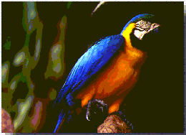
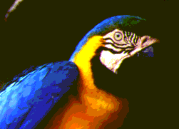
举例：分辨率与图像尺寸的关系
在显示比例相同时，显示在屏幕上的图像尺寸与图像分辨率成正比
130x94
260x188
520x376

Slide 51
数字图像的数据量
数字图像数据量的计算公式（以字节为单位）：
  数据量=水平分辨率×垂直分辨率×像素深度／8
几种常用格式的图像的数据量：
图像大小 | 8位(256色) | 16位(65536色) | 24位(真彩色)
640×480 | 300 KB | 600 KB | 900 KB
1024×768 | 768 KB | 1.5 MB | 2.25 MB
1280×1024 | 1.25 MB | 2.5 MB | 3.75 MB
例：数字图像传输时间的计算
  假设数据传输速率为56 kb/s（电话上网），则传输一幅分辨率为640×480的6.5万种颜色的未压缩图像的时间为：
  (640x480x16)/56000 = 87.8秒

Slide 52
数字图像的数据压缩
图像数据压缩的必要性：
  节省存储数字图像所需要的存储器容量
  提高图像的传输速度，减少通信费用
图像数据压缩的可能性：
  数字图像中有大量的数据冗余
  人眼视觉有局限性，允许图像有一些失真
图像数据压缩的两种类型：
  无损压缩：用压缩后的数据还原出来的图像没有任何误差
  有损压缩：用压缩后的数据还原出来的图像有一定的误差
压缩编码方法的评价
  压缩倍数的高低（压缩比）
  重建图像的质量（有损压缩时）
  压缩算法的复杂程度

Slide 53
数字图像的常用文件格式
不同的图象文件格式采用了不同的数据压缩技术和数据组织方法，有不同的应用
常用的图像文件格式有：
名称 | 压缩编码方法 | 性质 | 典型应用 | 开发公司(组织)
BMP | RLE(行程长度编码) | 无损 | Windows应用程序 | Microsoft
TIF | RLE,LZW(字典编码) | 无损 | 桌面出版 | Aldus，Microsoft
GIF | LZW | 无损 | 因特网 | CompuServe
JPEG | DCT(离散余弦变换)，Huffman编码 | 大多数为有损 | 因特网,数码相机等 | ISO/IEC
JP2 | 小波变换，算术编码 | 无损/有损 | 因特网,数码相机等 | ISO/IEC

Slide 54
图像文件格式例1：BMP格式
BMP图像格式是Windows操作系统下使用的一种标准图像格式
支持单色、16色、256色、真彩色图像
一个文件一幅图像，可以进行无损压缩，也可不压缩
非压缩的BMP文件是一种通用的图像文件格式，几乎所有Windows 应用软件都能支持

Slide 55

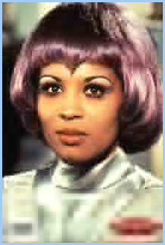




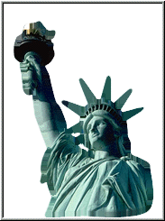

图像文件格式例2： GIF 图像
颜色数目不超过256色 ，适合用作插图、剪贴画等色彩数要求不高的场合，文件特别小，适合网络传输
GIF图像格式具有累进显示功能，适合网络浏览器观看
GIF图像格式能支持透明背景（JPEG不支持）
GIF图像格式能支持动画
透明背景

Slide 56
图像文件格式例3：JPEG图像
JPEG是静止图像数据压缩编码的国际标准，采用JPEG标准的图像文件扩展名是 .jpg
JPEG特别适合各种连续色调的彩色或灰度图像，在计算机和数码相机中已得到广泛应用
JPEG的最新标准是JPEG2000（图像文件扩展名是 .jp2 ），它采用更先进的技术，可取得更好的效果

Slide 57
数字图象处理：目的与内容
目的：
  (1) 提高图像的视觉质量
  (2) 恢复与重建有失真和畸变的图像
  (3) 图像分析，包括：图像的分类、识别和理解等
  (4) 图像数据的变换、编码和数据压缩
  (5) 图像的存储、管理与检索
  (6) 图像内容与知识产权的保护
内容：
  去噪、增强、复原、分割、提取特征、压缩、存储、检索等

Slide 58
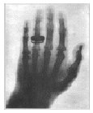
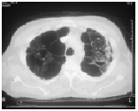
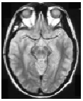

数字图像处理的应用
(1) 图像通信，包括图像传输、电视电话、电视会议等。
(2) 遥感
(3) 医疗诊断
(4) 工业生产中的应用，如产品质量检测，生产过程自动控制等
(5) 机器人视觉
(6) 军事、公安、档案管理等其他方面的应用
X光图像
CT图像
核磁共振图像
指纹图像

Slide 59
常用的图像编辑软件
Word和PowerPoint具有基本的图像编辑功能
Windows附件中的“画图”软件
微软Office工具中的Picture Manager
ACD System公司的ACDSee32
Adobe PhotoShop

Slide 60
什么是计算机图形(graphics)
通过计算机和软件对景物的结构、形状与外貌进行描述(称为“建模”)，然后根据该描述和选定的观察位置及光线状况，生成该景物的图形(称为“绘制”或“图像合成”)
计算机图形也称为计算机合成图像
计算机制作图形的步骤如下：
景物的
模型(model)
绘 制
景物
的视图
建模/造型
(Rendering)
(Modeling)
(Image Synthesis)

Slide 61

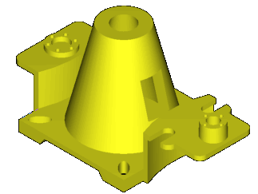

景物的2种描述(建模)方法
规则形体(如工业产品)
不规则形体(如自然现象)
几何造型技术
过程模型技术
用基本的几何元素(如点、线、面、体等)及材料的表面性质等进行描述
找出其生成规律，并使用相应的算法来描述

Slide 62
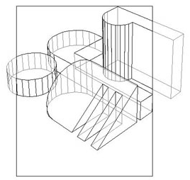
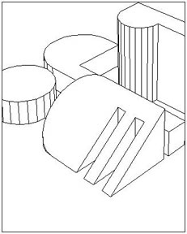

计算机图形的绘制过程
从景物模型绘制出图形的过程，实际上也是把景物的描述(模型)转换成为点阵(像素阵列)的过程，它包括下列步骤：
计算出物体所产生的本影和半影；根据景物表面和背景使用的材料，选择合适的纹理映射到物体的表面
将各个物体的所有表面用小的多边形（三角形或四边形）进行近似表示
用户选择一个观测位置，并设定一个取景范围，将景物向成像平面作透视投影；然后将景物中不在取景范围内的部分裁剪掉，同时还把景物中所有被遮挡而看不见的部分隐去
根据景物表面材料的性质和环境光源的设定，计算出物体可见面上每一点(像素)的颜色及其亮度

Slide 63
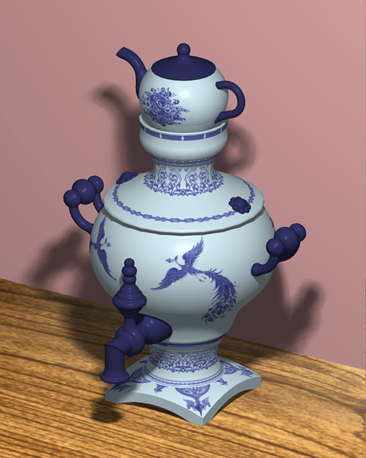
例1:俄罗斯茶壶
美国康乃尔大学Suzanne Smits 和Priamos Georgiades建模并绘制的俄罗斯茶壶

Slide 64
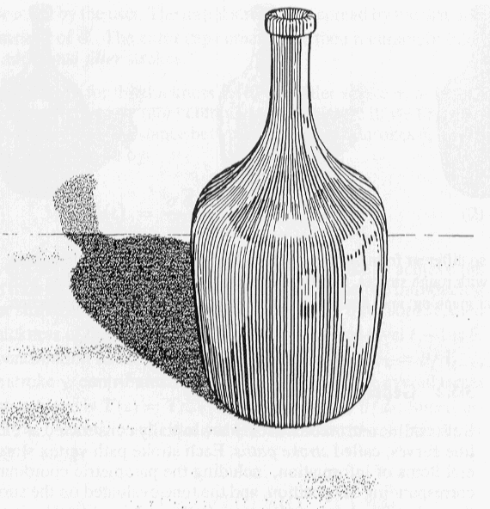
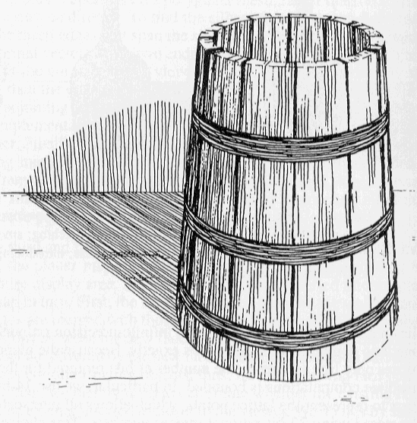
例2：计算机绘制的钢笔画和铅笔画
木 桶
玻璃瓶
引用自：Georges Winkenbach,D.Salesin (Univ.of Washington) pp.469-476, SIGGRAPH’96

Slide 65
计算机图形的应用
(1) 计算机辅助设计和辅助制造(CAD／CAM)。
(2) 利用计算机生成各种地形图、交通图、天气图、海洋图、石油开采图等。
(3) 作战指挥和军事训练。
(4) 计算机动画和计算机艺术。
(5) 其它：电子出版、数据处理、工业监控、辅助教学、软件工程等。

Slide 66
矢量绘图软件
专业绘图软件：
  AutoCAD、PROTEL和CAXA电子图板（机械、建筑等）
  MAPInfo、ARCInfo、SuperMap GIS （地图、地理信息系统）
办公与事务处理、平面设计、电子出版等使用的绘图软件：
  Corel公司的CorelDraw，
  Adobe 公司的Illustrator，
  Macromedia公司的FreeHand，
  微软公司的Microsoft Visio等
内嵌的绘图软件：
  Word 和 PowerPoint中的绘图功能（简单的二维图形 ）

Slide 67
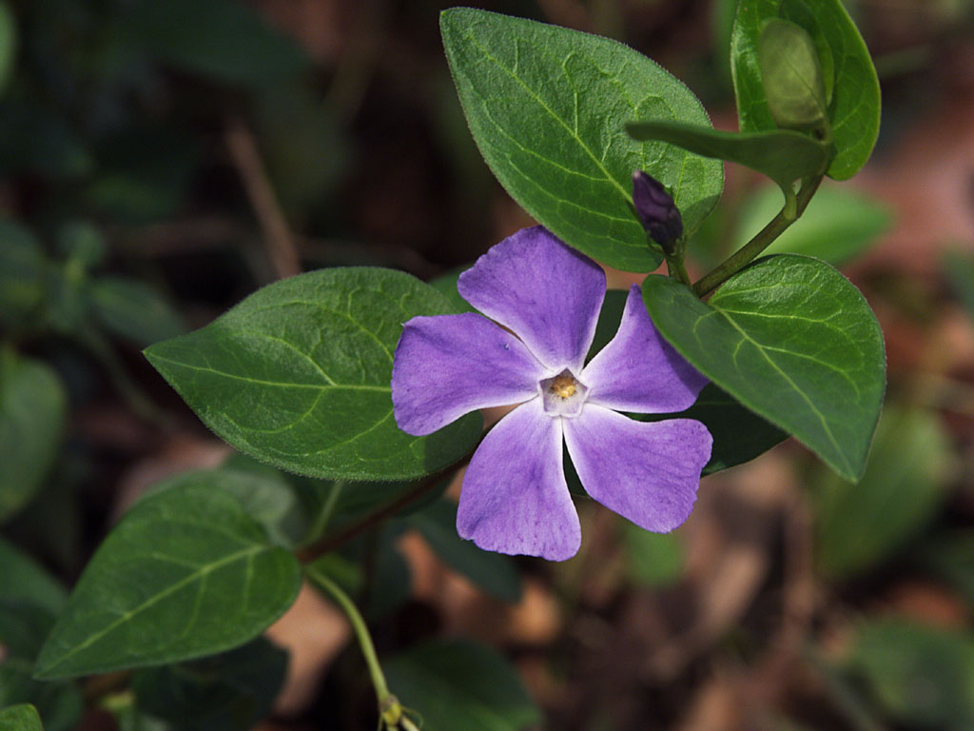
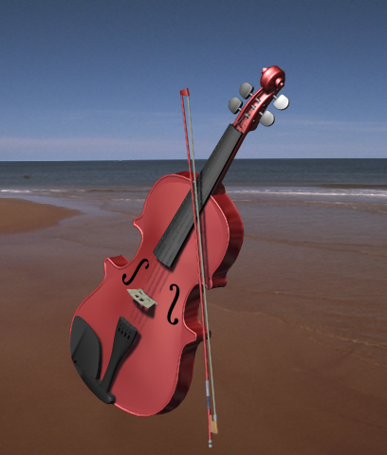
小结：图像与图形的比较
计算机中的“图”按其生成方法可以分为两大类：
  通过数字化设备获取的“图”，它们称为取样图像、点阵图像，或位图图像等，通常简称图像（image）
  通过计算机建模并绘制而成的“图”，称为矢量图形，通常简称图形（graphics）；
两者在外观上很难区分，但它们有许多不同的属性，一般需要使用不同的软件进行处理
图 像
图 形

Slide 68
小结：图像与图形的对比
 | 图像 | 图形
生成途径 | 通过图像获取设备获得景物的图像 | 使用矢量绘图软件以交互方式制作而成
表示方法 | 将景物的映像(投影)离散化，然后使用像素表示 | 使用计算机描述景物的结构、形状与外貌
表现能力 | 能准确地表示出实际存在的任何景物与形体的外貌，但丢失了部分三维信息 | 规则的形体(实际的或假想的)能准确表示，自然景物只能近似表示
相应的编辑处理软件 | 典型的图像处理软件,如PhotoShop | 典型的矢量绘图软件，如AutoCAD
文件的扩展名 | .bmp .gif .tif .jpg .jp2 等 | .dwg .dxf .wmf 等
数据量 | 大 | 小

Slide 69
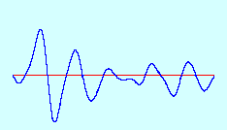
3.3.2 音频
声音的特性和类型
声音由振动产生，通过空气进行传播
声音是一种波，它由许多不同频率的谐波组成
谐波的频率范围称为声音的“带宽”
计算机处理的声音类型：
  话音或语音(speech)，专指人的说话声音，带宽仅为300～3400Hz
  全频带声音(如音乐声、风雨声、汽车声等)，其带宽可达到20Hz～20kHz
人耳可听到的声音统称“可听声”(audio) ，20Hz～20kHz

Slide 70



数字波形声音的获取
步骤：
1. 取样（sampling）
2. 量化（quantization，模数转换 )
3. 编码（encoding）
模拟声音信号
取 样
量 化
编 码
数字声音
01100011001···
取样的目的是把时间上连续的信号转换成时间上离散的信号
量化是把每个样本从模拟量转换成为数字量(8位或16位整数表示)
将所有样本的二进制代码组织在一起，并进行数据压缩

Slide 71
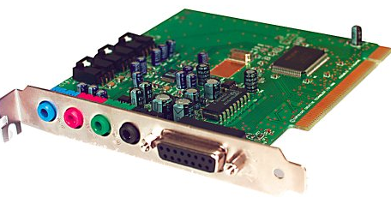


数字波形声音的获取设备
声音的联机获取设备(声卡)
声波转换为电信号
取样、量化和编码
模拟声音
数字声音
麦克风
（microphone）
声音卡
（sound card）
声音的脱机获取设备：数码录音笔

Slide 72
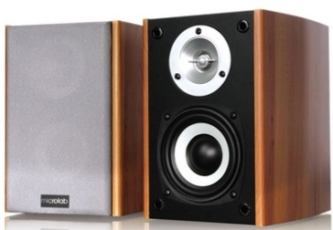
声音的重建与播放
计算机输出声音分为两步：
  1 声音的重建：把声音从数字形式转换成模拟信号形式，由声卡完成
数字声音
解 码
数模转换
插 值
重建的模拟声音信号
011010011101…
把压缩编码的数字声音恢复为压缩编码前的状态
把声音样本从数字量转换为模拟量
把时间上离散的一组样本转换成在时间上连续的模拟声音信号
  2 声音播放：将模拟声音信号经处理和放大后送到音箱(扬声器)
关于音箱：
  普通音箱接收的是重建的模拟声音信号
  数字音箱直接接收数字声音信号，失真更小

Slide 73
数字波形声音的表示及其参数
数字波形声音是使用二进位表示的一种串行比特流，其数据按时间顺序进行组织，文件扩展名为“.wav”
数字波形声音的主要参数有：
  取样频率：
    语音的取样频率低，一般为8kHz
    全频带声音（如音乐）的取样频率高，一般为44.1kHz
  量化位数：通常为8位、12位或16位
  声道数目：单声道为1，双声道为2
  码率(比特率)，每秒钟的数据量

Slide 74
数字波形声音码率的计算
未压缩时数字波形声音的码率计算公式
  码率 = 取样频率 × 量化位数 × 声道数
例：
声音类型 | 声音信号带宽 (Hz) | 取样频率 (kHz) | 量化位数 (bits) | 声道数 | 未压缩时的 码率
数字语音 | 300～3 400 | 8 | 8 | 1 | 64 kb/s
CD立体声 | 20～20 000 | 44.1 | 16 | 2 | 1411.2(kb/s)
压缩编码之后数字波形声音的码率为：
  压缩后的码率 = 未压缩时的码率/压缩倍数
例：上面CD唱片的立体声音乐压缩为MP3后，若压缩倍数是12倍，则该MP3音乐的码率是：118 kb/s左右

Slide 75
数字波形声音的数据压缩
数字波形声音的数据量很大，例如：
  数字语音1小时的数据量大约是30MB
  CD立体声高保真的数字音乐1小时的数据量大约是635MB
数据压缩的必要性：
  为了降低存储成本和提高在网络上的传输效率
数据压缩的可能性：
  声音中包含了大量冗余信息；人耳的灵敏度有限，允许有一定失真
数字波形声音压缩编码的方法：
  全频带声音：国际标准MPEG；工业标准Dolby AC-3
  数字语音：固定电话使用ADPCM编码
  移动电话使用高效率的混合编码技术

Slide 76
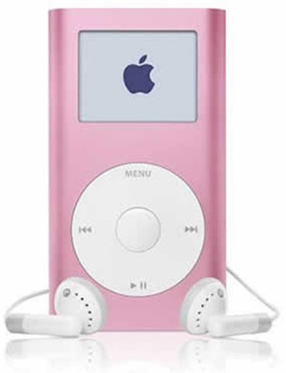
全频带数字音频编码的标准
标准名称 | 压缩后的码率(每个声道) | 声道数目 | 主要应用
MPEG-1 audio层1 | 192 kbps （压缩4倍） | 2 | 数字盒式录音带
MPEG-1 audio层2 | 128 kbps（压缩6倍） | 2 | DAB,VCD,
MPEG-1 audio层3 | 64kbps（压缩11－12倍） | 2 | Internet，MP3音乐
MPEG-2 audio | 与MPEG-1层1,层2,层3相同 | 5.1, 7.1 | 同MPEG-1
Dolby AC-3 | 64 kbp | 5.1, 7.1 | DVD, DTV，家庭影院
所谓“MP3音乐”就是一种采用MPEG-1层3编码的高质量数字声音, 它能以10倍左右的压缩比降低高保真数字声音的存储量，使一张普通CD光盘上可以存储大约100首MP3歌曲

Slide 77

3.3.3 视频
视频 是将一幅幅独立图像组成的序列按照一定的速率连续播放，利用视觉暂留现象在人的眼前呈现出连续运动的画面。
例如，1分钟的数字视频容量
640×480 ×3 ×30 ×60
=1 658 880 000字节
分辨率
采样深度
帧/秒
时间
77

Slide 78
数字视频的压缩编码
视频数据压缩的可能性：
  数字视频的数据量大得惊人，1分钟的数字电视图像未压缩时其数据量可超过1GB，对存储、传输和处理都有很大的困难
视频数据压缩的可能性：
  视频信息的每个画面内部有很多信息冗余
  相邻画面的内容有高度的连贯性
  人眼的视觉灵敏度有限，允许画面有一定失真
结论：
  数字视频的数据量可压缩几十倍甚至几百倍

Slide 79
数字视频的三类编码标准
ITU-T国际标准：H.261(Px64)标准、 H.263标准等
ISO/IEC 国际标准：
  MPEG-1标准，
  MPEG-2标准（等同于ITU-T H.262），
  用于低分辨率、低码率视频应用的MPEG-4 ASP，
  代表当前技术水准的MPEG-4 AVC视频编码标准（等同于ITU-T H.264）,在HDTV、蓝光盘、XBOX、iPod、iPhone等众多领域得到推广应用。
公司标准：Intel公司的Indeo•Video，苹果公司在QuickTime中使用过的Cinepak， Real Network公司的RealVideo，微软公司的 WMV，Adobe公司Flash播放器中使用的VP6等

Slide 80
目前流行的数字视频编码标准
名 称 | 图像格式 | 压缩后的码率 | 主要应用
MPEG-1 | 360×288 | 大约1.2 Mb/s ~1.5Mb/s | 适用于VCD、数码相机、数字摄像机等
H.261 | 360×288 或 180×144 | Px64 kb/s (P=1、2时，只支持180×144格式，P≥6时，可支持360×288格式) | 应用于视频通信，如可视电话、会议电视等
MPEG-2 (MP@ML) | 720×576 | 5 Mb/s ~15Mb/s | 用途最广, 如DVD、卫星电视直播、数字有线电视等
MPEG-2 高清格式 | 1440×1152 1920×1152 | 80 Mb/s ~100Mb/s | 高清晰度电视（HDTV）领域
MPEG-4 ASP | 分辨率较低的视频格式 | 与MPEG-1，MPEG-2相当，但最低可达到64kb/s | 在低分辨率低码率领域应用，如监控、IPTV、手机、MP4播放器等
MPEG-4 AVC | 多种不同的视频格式 | 采用多种新技术，编码效率比MPEG-4ASP显著减少 | 已在多种领域应用，如HDTV、蓝光盘、IPTV、XBOX、iPod、iPhone等

Slide 81








3.3.4 动画
定义
  一幅幅静态图像的连续播放动形成的活动画面。
概念
  帧组成动画的每一个静态画面。
  帧速率：动画的播放速度，用帧/秒（f/s）表示。一般情况下，动画播放速度是12f/s ，视频是25f/s ，人眼看到的就是连续画面。
逐帧动画
FRAME 01 FRAME 02 FRAME 03 FRAME 04 FRAME 05 FRAME 06 FRAME 07

Slide 82
数据的存储——基本概念
数据 是对现实世界的抽象，数据用人为规定的符号来表示从现实世界中观察和收集到的现象和事实。
数据项 是指具有独立含义的最小的数据存储单位，如果进一步分割则会失去数据本质的含义
  比如地名“广州”代表了一个城市，如果再进一步拆解为“广”，则与这地方本身代表的对象没有实际的关系。
数据存储 是将信息以各种不同的形式存储在外存的过程，通常以文件的形式存储在外存设备中。文件存储时，为了读取和处理的方便，需要对数据进行合理编排，通常会对数据进行不同层次的组织。

Slide 83
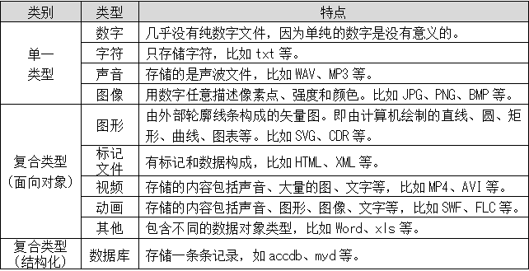
数据存储分类

Slide 84
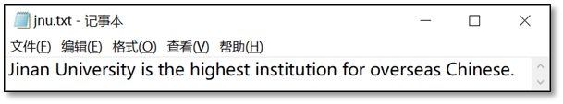
数据的存储
1.单一类型的数据存储
计算机中基本的数据类型包括数字、文本、图像和声音。这里单一类型数据是指数据中只存在一种数据类型格式，并且数据之间没有明确的语义关系，比如文本文件里面只有字符，如下图展示了一个文本文件“jnu.txt”。

Slide 85
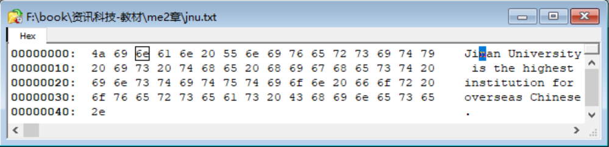
数据的存储-对比
下图展示的是文本文件的存储，每一行存储16个字符，每行前面的数字代表字符位置（十六进制形式）。从图中可以看到第一个字符存储的数字是0x4a，即一个十六进制的数4a，其对应的十进制数是74，也就是字母“J”对应的ASCII码（大写字母“A”对应的ASCII码是65），以此类推，可以发现此文本文件包含的是一个个连续存放的字符。

Slide 86

数据的存储-对比
对于此类文件进行存储时，需要逐个读取其中的数据，再进行相应的数据计算，比如如果要想将图中的“Jinan”修改为“JiNan”，就需要修改对应的ASCII码数值为78（大写字符N的ASCII码），其对应的十六进制数为4e。

Slide 87
复合数据存储
复合数据是指在同一个文件内部包含了不同种类的数据。
  比如视频、动画、Word、Excel、数据库类型等。
  分类
  视频文件
  标记语言文件
  面向对象
  结构化数据

Slide 88


标记语言文件

Slide 89

复合数据存储-面向对象-Word文件
        Word文件也可包含文本、图像、动画、表格等，还可以对数据对象进行非常丰富的格式设置，但Word文件的存储与文本文件有很大的不同，Word文件其实是一个Zip压缩文件，可以用Zip软件进行解压。如下图所示是对“jnu.docx”文件进行解压后的内容。

Slide 90
  Word文件解析
Word文件对应的压缩包主要由XML文件构成，分为四个部分：
  docProps：目录中的XML文件是保存了docx文件的属性，其中包括core.xml、app.xml文件。
  Word：目录中包含了文档的字体、格式、风格、web设置等。
  _rels：目录中会有一个.rels后缀的文件，它里面保存了这个目录下各个Part之间的关系。
  [Content_Types].xml：是目录文件，记录每一个XML文件的内容类型。

Slide 91
数据的存储——结构化
  结构化数据定义
      结构化的数据是指可以使用关系型数据库表示和存储，由二维表结构来逻辑表达和实现，严格地遵循数据格式与长度规范，主要通过关系型数据库进行存储和管理。
      数据以行为单位，一行数据表示一个实体的信息，每一列数据的属性是相同的。保存和管理这些数据一般为关系数据库，当使用结构化查询语言SQL时，计算机程序很容易搜索这些数据。结构化数据具有的明确的关系使得这些数据运用起来十分方便。

Slide 92

数据的存储-结构化数据举例
    如下图所示的是一个关系数据库的基本表，首行是字段名（也叫属性），每行代表一条记录，即每个交易单的基本数据。

Slide 93
Thank You !
Email：8139754@qq.com

Slide 94
章节测试题

Slide 95

单选题
1分
1. 在下列用不同数制表示的四个数中,数值最大的是( )。
A
十六进制数3F
B
十进制数62
C
八进制数75
D
二进制数111100
提交

Slide 96
单选题
1分
2. ASCII码是一种由( )位二进制数编码的标准码。
A
16
B
15
C
8
D
7
提交

Slide 97
单选题
1分
3. 汉字字形码是在( )时使用的。
A
输出时
B
输入时
C
内部传送时
D
两台计算机之间交换信息时
提交

Slide 98
单选题
1分
4. 存储一个汉字的内码所需的字节数是( )个。
A
1
B
2
C
4
D
8
提交

Slide 99
单选题
1分
5. 二进制数101101.1001与11010.0101之和的十进制数表示是( )。
A
39.875
B
39.625
C
71.875
D
71.625
提交

Slide 100
单选题
1分
6. 在“半角”方式下输入的汉字所占用的存储空间为( )。
A
1B
B
2B
C
1b
D
2b
提交

Slide 101
单选题
1分
7. 使用1个字节二进制位存储图像的颜色信息能够表示( )种颜色。
A
1
B
2
C
128
D
256
提交

Slide 102
单选题
1分
8. 模数转换器(即A/D转换器)的功能是将( )。
A
数字量和模拟量的混合处理
B
模拟量转换为数字量
C
数字转换为二进制
D
声音转换为声波
提交

Slide 103
单选题
1分
9. 下列字符中,其ASCII码值最大的是( )。
A
9
B
D
C
a
D
y
提交

Slide 104
单选题
1分
10. 设汉字点阵为32×32,那么1个汉字的字形码信息所占用的字节数是( )。
A
1024
B
512
C
256
D
128
提交

Slide 105
单选题
1分
1. 正数的补码是该数的反码。( )
A
正确
B
错误
提交

Slide 106
单选题
1分
2. 负数的补码是该数的反码最右加1。( )
A
正确
B
错误
提交

Slide 107
单选题
1分
3. 在编码时,笔画多的汉字比笔画少的汉字所占的存储容量大。( )
A
正确
B
错误
提交

Slide 108
单选题
1分
4. 西文字符在计算机中以ASCII码表示。( )
A
正确
B
错误
提交

Slide 109
单选题
1分
5. 中文的区位码与机内码相同。( )
A
正确
B
错误
提交

Slide 110
填空题
1分
1. 7位的ASCII码用1个字节表示，其最高位为[填空1]。
正常使用填空题需3.0以上版本雨课堂
作答

Slide 111
填空题
1分
2. 字符“0”至字符“9”的ASCII码值递[填空1]。
正常使用填空题需3.0以上版本雨课堂
作答

Slide 112
填空题
1分
3. 十进制数转换成r进制数的算法中,小数部分转换方法是[填空1]。
正常使用填空题需3.0以上版本雨课堂
作答

Slide 113
填空题
1分
4. 字符“a”的ASCII码十进制值为[填空1]。
正常使用填空题需3.0以上版本雨课堂
作答

Slide 114
填空题
1分
5. 二进制数1001010101转换为八进制数为[填空1]。
正常使用填空题需3.0以上版本雨课堂
作答

Slide 115
主观题
10分
答案解析
此处添加答案解析
1.简述计算机为什么要采用二进制。
正常使用主观题需2.0以上版本雨课堂
作答
可为此题添加文本、图片、公式等解析，且需将内容全部放在本区域内。正常使用需3.0以上版本

Slide 116
主观题
10分
2.简述十进制数转换为非十进制数的方法。
正常使用主观题需2.0以上版本雨课堂
作答

Slide 117
主观题
10分
3.每个汉字的内码和外码都是唯一的吗?
正常使用主观题需2.0以上版本雨课堂
作答

Slide 118
主观题
10分
4.简述结构化数据和非结构化数据的区别。
正常使用主观题需2.0以上版本雨课堂
作答

